Slide 1

负责管理数据录入的人员
工作职责与质量要求
“全新呼吸”中国哮喘患者在线登记数据库系统II期

Slide 2
哮喘未控制患者的日常，需要我们的帮助！
症状
体征
反复发作喘息、 气急， 伴或不伴胸闷
或咳嗽，夜间及晨间多发
发作时双肺可闻及散在或弥漫性哮鸣音，
呼气相延长
中华医学会呼吸病学分会哮喘学组. 支气管哮喘防治指南(2016年版)[J]. 中华结核和呼吸杂志
Page:12
Notes:
(1) 反复发作喘息、 气急， 伴或不伴胸闷或咳嗽，夜间及晨间多发，
(2) 发作时双肺可闻及散在或弥漫性哮鸣音，呼气相延长
(3) 上述症状和体征可经治疗缓解或自行缓解

Slide 3
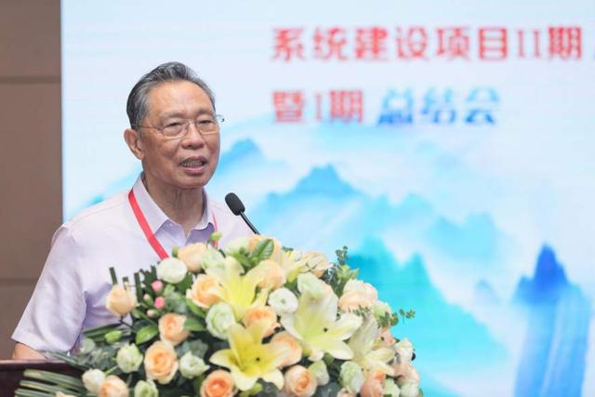
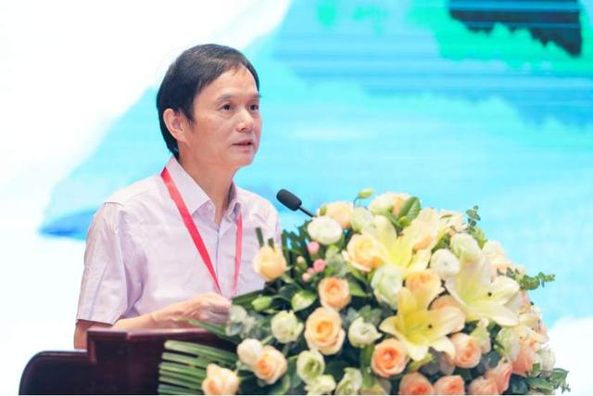
“全新呼吸”中国哮喘患者在线登记数据库系统建设项目Ⅱ期
覆盖全国的标准哮喘电子病历
搭建中国哮喘患者数据库及数据系统
全国参与医院
计划登记哮喘患者
111
18,000⁺
Notes:
我们因为共同的目标和共同的使命，在钟院士倡导下，赖教授的带领下，聚集在这个项目组中，每一个人都在为此做出小小的贡献。根据 GINA 推荐的管理模式，建立以患者为中心的中国哮喘患者全程管理模式，
通过建立哮喘规范化管理和治疗的示范区，逐步推广到全国

Slide 4
主要内容/Contents
01
数据录入工作是项目成功的关键
02
数据录入工作的准备、主要职责和考核要求
03
数据录入人员可获得哪些支持

Slide 5
01
数据录入工作是项目成功的关键

Slide 6
日常的患者入组和数据准确录入，才能实现项目目标
数据准确录入
建立哮喘患者规范化管理和治疗示范区
入组患者
《中国哮喘标准术语集》
建立哮喘患者全程管理模式
完成随访
数据质控
Notes:
建立可以规范描述哮喘患者全程化管理（检查、诊断、评估、治疗和康复）的电子
病历工具

Slide 7
02
数据录入工作的准备、工作职责和考核要求

Slide 8
1、开启数据录入工作
111名数据录入员：
提供简历（熟悉呼吸科或登记性研究）
签署《“全新呼吸”中国哮喘患者在线登记数据库系统II期项目CRC数据录入服务协议》
参加培训会
8.19-20 全国启动与培训；
参加全国录入参数学习线上培训；
分区域培训会
注：如果数据录入人员发生变更，需提前一个月向总中心提交人员变更申请。总中心将重新安排培训和指导，确保项目质量。

Slide 9
2、工作职责和考核要求
序号 | CRC数据录入人员工作职责 | 具体描述 | 考核要求
1 | 启动前培训 | 方案相关培训
 |  | EDC培训
 |  | 质控相关培训
 |  | 其它
2 | 中心启动会协助及参与 | 协助收集及准备启动会所需资料
 |  | 参加研究中心启动会议、项目进度会议
3 | 患者储备、患者随访 | 日常患者筛选和储备 | 保存知情同意书
4 | 数据录入 | 患者知情同意签署后，根据原始资料负责100例患者数据登记录入云平台 | 2023年7月30日前,完成100例 V1数据录入云平台。
 |  | 3个月时，完成受试者的随访并进行数据登记录入云平台 | 2023年12月31日前，完成第一次随访，将V2数据录入云平台。
 |  | 12个月时，完成受试者随访并进行数据登记录入云平台 | 2024年8月31日前，完成第二次随访，将V3数据录入云平台。
5 | 数据质控 | 监查协助、质疑解答协助 | 平台质控与人工质控：符合逻辑、数据完整、3次数据录入完成
6 | 中心关闭相关协助工作 | 文件归档协助
 |  | 关中心函收集

Slide 10
03
数据录入人员可获得支持

Slide 11

数据录入人员获得支持
科室主任（项目负责人）
重视
科研项目指导和支持
CRO
进度提醒、数据质控协助
定期组织简单数据质疑答疑、平台相关问题收集反馈
广州呼研院总中心项目组
医学问题指导
总中心项目组奖励
科室项目医生（项目质控员）
核查数据录入完整性、逻辑性
登记患者数量前20名的单位
登记患者数量前10名的单位
且在规定时间内、符合质控要求（3次数据录入完整且符合逻辑）

Slide 12
支持人员
职位/职责 | 姓名 | 联系方式
项目总监 | 孙欣 | 19123590282
项目总监/总中心协调 | 陈文渊 | 13416361245
区域项目经理/项目管理 | 黄倩澜 | 18826107594 | 广东、广西、贵州、云南
区域项目经理/项目管理 | 邹贤波 | 13629739949 | 湖北、四川、重庆、新疆
区域项目经理/项目管理 | 杨海啸 | 15918751813 | 北京、江苏、江西、上海、浙江
区域项目经理/项目管理 | 蔡金叶 | 15059740887 | 湖南、河南、辽宁、吉林、内蒙古、山东
区域项目经理/项目管理 | 杨立康 | 17688335590 | 黑龙江、山西、河北、惠州、深圳、东莞

Slide 13
谢谢

